Slide 1
Связь слов в предложении
Цель: уточнить представления о согласовании глагола (сказуемого) с именем существительным (подлежащим) в роде и числе.
Задачи:
-Формирование представлений о словах, словосочетаниях, предложениях и их смысловой связи, навыка построения связного высказывания;
-Развитие умения согласовывать глаголы с именами существительными в роде и числе;
-Уточнение и обогащение словарного запаса;
Развитие чёткой и правильной речи, мыслительных процессов обобщения и сравнения, внимания, слухового восприятие, памяти.
-Воспитание усидчивости, активности и целенаправленной деятельности.
Подготовила:
учитель-логопед:
Куцевалова И.В.

Slide 2
1.Разминка
1. Глазодвигательное упражнение.
Голова фиксирована.Глаза смотрят прямо перед собой. Отработаем движение глаз по основным четырём направлениям (вверх, вниз, вправо, влево). Затем упражнение выполняется с подключением языка (одновременные, однонаправленные движения глаз и языка).
2. Упражнения руками:
«кисть-ладонь-кулак-хлопок-замок»
МОЛОДЕЦ!

Slide 3
Повторение материала предыдущего занятия
1. Составление из слов повествовательного, вопросительного, и восклицательного предложений (следить за интонацией):
Вода, соленая, море, в.
Классификация сложных предложений кратко:
Союзные предложения |  | Бессоюзные предложения
сложносочиненные | сложноподчиненные | Осень наступила, листья пожелтели и опали.
Осень наступила, и листья пожелтели и опали. | Когда наступила осень, листья пожелтели и опали.

Slide 4
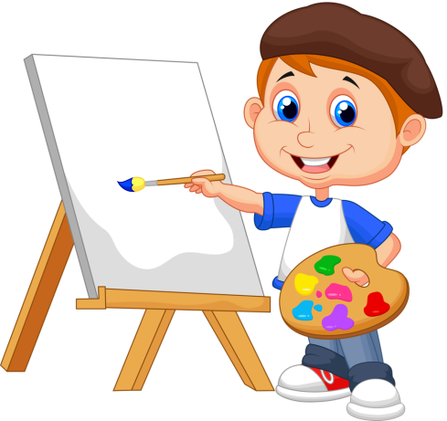
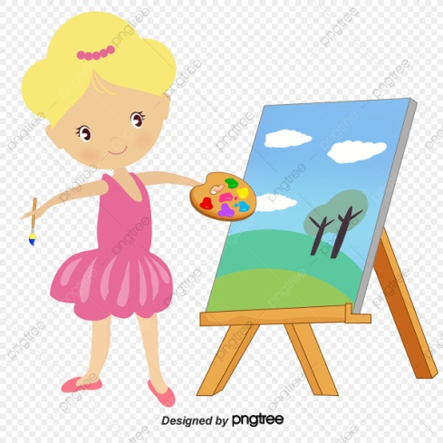
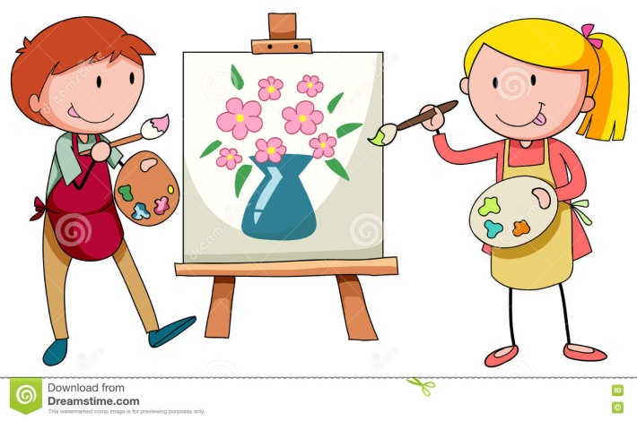
2. Основная часть.
Послушай предложение и скажи, правильно ли оно составленно:
Девочка рисовал картину.
Вывод: подлежащее и сказуемое должны согласовываться в роде и числе.

Slide 5
Задание №1
Первичное закрепление: закончить предложение, правильно изменяя слова.
1. Бежать
Заяц…. Белка….. Мыши…..
2. Играть
Коля….. Лена…. Дети…..
3.Шуметь
Река…. Ручей…. Море….. Листья….
4. Светить
Ночник…. Лампа….. Солнце….. Фонари….
МОЛОДЕЦ!

Slide 6
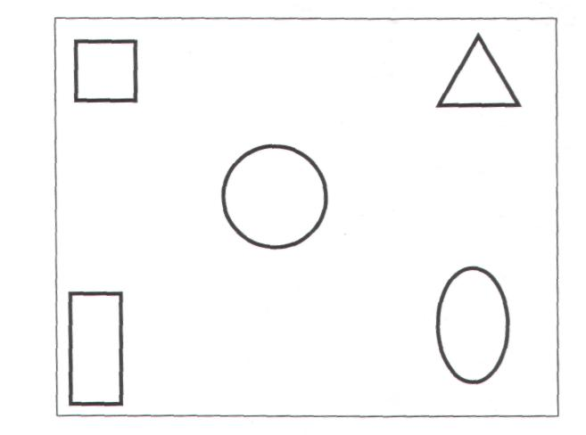
Зрительный диктант

Slide 7
Задание №2
Закончите предложение по образцу
Образец : а) Дождь идет. Дожди идут.
Яблоко зреет. Яблоки . . . .
Роса освежает. Росы . . . .
Белка прыгает. Белки . . . .
Ракета летит. Ракеты ... .
Птица щебечет. Птицы . . .
б) Метели метут. Метель метет.
Ветры дуют. Ветер …..
Липы цветут. Липа ….
Жуки ползут. Жук …..
Медведи ревут. Медведь….
Кузнечики стрекочут. Кузнечик ... .
МОЛОДЕЦ!

Slide 8
Задание №3
Замените два предложения одним, состоящим из двух слов (использования обобщающих слов.)
Образец : а) Ландыш цветет. . Фиалка цветет. - Цветы цветут.
- Береза гнется…. Верба гнется….
- Грач улетел….. Скворец улетел…..
б) Алеша моет лицо. Маша моет лицо. - Дети умываются.
- Лена надевает платье…. Соня надевает платье….
- Миша снимает пальто….. Алеша снимает куртку…..
- Кира снимает туфли…… Женя снимает ботинки……
- Земляника зреет……Черника зреет…..
- Яблоки созревают….. Вишни созревают…..
- Катя расчесывает волосы….. Рита расчесывает волосы…..
- Коля надевает ботинки….. Митя надевает сапожки…..
- Сережа плавает в реке….. Петя плавает в реке…..

Slide 9
Задание №4
Вставьте подходящее по смыслу слово: а) используя слова для справок ; б) самостоятельно (домашнее задание).
а)Полз ... . Ползла ... . Ползло ... . Светило ... . Светил ... .
Светила ... . Висел ... . Висела ... . Висело бушевало. ...
бушевал. ... бушевала. ... взошло. ... взошла. ... взошел.
Слова для справок : змея, насекомое, уж; месяц, солнце, луна; свитер, кофта, белье; море, океан, буря; солнце, месяц, луна.
б) Надвигался.... Надвигалось.... Надвигалась.... Скрипело ... . Скрипел ... . Скрипели ... . Шумел ... . Шумело ... . Шумела . . . . Шумели . . . . Болел . . . . Болела . . . . Болело . . . . Болели ... . Сохли ... . Сохла ... . Сохло ... . Сох ... . Паслось ... . Паслись ... . Пасся ... . Паслась . . . .

Slide 10
Задание №5
Прослушайте предложения, вставьте пропущенные слова, используя слова для справок.
Вчера ... солнышко. Всю неделю ... дождь. Ночью на небе ... луна. Рита ... по тропинке. Коля ... на огонь. ... холодные ветры. Долго не было дождя. Трава ..., дерево ..., листья ... . Последняя ласточка ... . Журавли . . . .
Слова для справок : улетели, улетела, светило, лил, дули, светила, шла, дул, пожелтела, пожелтели, пожелтело.
МОЛОДЕЦ!

Slide 11
Коррекция подчерка
Важная роль при формировании аккуратного и ровного почерка принадлежит физическим упражнениям, которые направлены на стимуляцию работы мозга. 1. Чеканка мяча.
Задача ребёнка – отбивать поочередно мяч, то правой, то левой рукой. Исходная позиция: ноги на ширине плеч, стопы стоят ровно, а пальцы ног строго направлены вперед. Благодаря такой позиции обеспечивается симметричность динамики тела и равнозначность его мышечной работы.

Slide 12
Игра «Четвертый лишний»
1. Сл…..жить, изл…..жение, нал…..гать, изб…..раю
2. Р…..стение, р…..сток, отр…..сль, зап…..реть.
Замените фразеологизмы глаголами.
надуть губы - __________________________
водить за нос - __________________________
распускать руки - __________________________
сложить оружие - __________________________
бить баклуши – __________________________
ломать голову – __________________________
выходить из себя - __________________________

Slide 13
Спасибо за внимание!

